Slide 1
Sistema de Informação Óptica Global de Água MODIS (MOGWAI)
Medindo a área do lago e do reservatório a partir de satélites ópticos

Slide 2
MOGWAI – monitoramento da área do lago/reservatório
O sistema MOGWAI, conforme implementado pela USACE, é baseado em um algoritmo do US Geological Survey (USGS) publicado no MDPI Remote Sensing Journal ( ambos os artigos de periódicos estão disponíveis como acesso aberto ):
Jones, JW (2015). Detecção e monitoramento eficientes da água de superfície de zonas úmidas via landsat : Comparação com dados in situ da rede de estimativa de profundidade de everglades. Detecção Remota , 7 (9). https://doi.org/10.3390/rs70912503
Jones, JW (2019). Detecção automatizada aprimorada de testes de água de superfície parcial revisados por inundação em escala de subpixel (DSWE). Detecção Remota , 11 (4). https://doi.org/10.3390/rs11040374
Landsat Level 3 Dynamic Surface Water Extent (DSWE) Produtos científicos cortesia do US Geological Survey. https://www.usgs.gov/centers/eros/science/usgs-eros-archive-landsat-collection-2-level-3-dynamic-surface-water-extent _ _
O algoritmo Original (Dynamic Surface Water Extent - DSWE) usa dados de satélite LANDSAT da NASA/USGS; MOGWAI é uma versão modificada do DWSE que usa dados de satélite MODIS

Slide 3
Descrição e aplicações do MOGWAI
O algoritmo calcula um valor de área (quilômetros quadrados) para o corpo d'água sendo avaliado
Calcula mapas de inundação para pixels que são “água parcialmente superficial” e totalmente inundados.
Índice de Água Diferença Normalizada Modificado (MNDWI)
Extensão Parcial de Água de Superfície (PSW) – pixels que podem conter tanto água de superfície quanto vegetação, pixels parciais de água (litoral/costa), etc.
O algoritmo baseado em satélite foi inicialmente projetado para operar nos Everglades da Flórida, onde a vegetação afeta a eficácia do algoritmo NDWI
Uma vez que o valor da área é gerado, ele pode ser comparado historicamente com os cálculos anteriores da área do lago para entender os impactos da seca no armazenamento de água do lago/reservatório
Quando o valor da área é combinado com dados de batimetria, um volume de armazenamento pode ser estimado e usado em modelos hidrológicos/hidráulicos

Slide 4
MOGWAI: Método
Usa o produto de dados ópticos MODIS da NASA MOD09Q1.006 e MOD09A1.006
MOD09Q1: resolução de 250 metros, dados de banda de 620-670 nm (vermelho) e 841-876 nm (NIR)
MOD09A1: resolução de 500 metros, Banda 1 (vermelho), Banda 3 (azul), Banda 4 (verde), Banda 2 (NIR) e bandas SWIR 6, 7
Baixa dados do servidor USGS em: https://e4ftl01.cr.usgs.gov/MOLT/MOD09Q1.006/
Algorithm utiliza produtos MODIS de máscara de nuvem e neve
Para detectar um pixel de água, a imagem de satélite deve estar livre de nuvens e neve
Processo de três etapas:
Calcula um Índice de Água Diferencial Normalizado Modificado (MNDWI)
O DSWE compara os valores de MNDWI com a Banda 4 e a Banda 7. Se os limites forem atendidos, o pixel será considerado “inundado”.
Calcula valores de Água de Superfície Parcial de pixels que não são completamente pontos de água
Contém testes para diagnosticar a água de superfície em pixels de satélite com vegetação

Slide 5
Os testes de algoritmo de recuperação de satélite MOGWAI
Índice de Água Diferencial Normalizado Modificado
( VerdeB - SWIR1B) / ( VerdeB + SWIR1B)
Teste Parcial de Água de Superfície 1
MNDWI > -0,44, banda NIR < 1500 e banda SWIR < 900 e NDVI < 0,7
Teste Parcial de Água de Superfície 2
MNDWI > -0,5, SWIR1 < 3000, SWIR2 < 1000, NIR < 2500, Azul < 1000
Relação Espectral Multi-Banda
Faixas verde + vermelha > as faixas NIRB + SWIR1B
Sombra de extensão de água automatizada
(Green Band * AWE_param1) + (MBSRN * AWE_param2) + (SWIR * AWE_param3) + Blue band reflectance
Calcular índice de vegetação de diferença normalizada :
((NIRB - RedB ) / (NIRB + RedB ))

Slide 6
Os testes de algoritmo de recuperação de satélite MOGWAI
Valor do pixel | Limite | Interpretação
00000 | N / D | Nenhuma condição atendida
00001 | MNDWI > 0,124 | MNDWI maior que o limite do Índice de Umidade
00010 | MBSRV > MBSRN | MBSRV (verde + vermelho) maior que MBSRN (NIR + SWIR1)
00100 | AWEsh > 0,0 | Automated Water Extension Shadow ( AWEsh ) retorna um valor maior que o Automated Water Extent Shadow Threshold (0)
01000 | MNDWI > -0,44 & SWIR1 < 900 & NIR < 1500 & NDVI < 0,7 | As equações de Água de Superfície Parcial 1 (PSW1) atendem a limites específicos
10.000 | MNDWI > -0,5 & SWIR1 < 3000 & SWIR2 < 1000 & NIR < 2500 & Azul < 1000 | As equações de Água de Superfície Parcial 2 (PSW2) atendem a limites específicos

Slide 7
A Matriz de Resultados do Algoritmo MOGWAI
Opções de resultado | Limite | Interpretação
0 | 0-1 testa verdadeiro (0, 1, 10, 100, 1000) | Não é água
1 | Se 4 ou 5 dos testes forem verdadeiros (1111, 10111, 11011, 11101, 11110, 11111) | Água de alta confiança
2 | 3 testes verdadeiros (111, 1011, 1101, 1110, 10011, 10101, 10110, 11001, 11010, 11100) | Confiança moderada em água
3 | Os testes PSW1 e PSW2 são verdadeiros (11000) | Potencial pântano
4 | 1-2 testes verdadeiros (11, 101, 110, 1001, 1010, 1100, 10000, 10001, 10010, 10100) | Água ou pântano (baixa confiança)

Slide 8
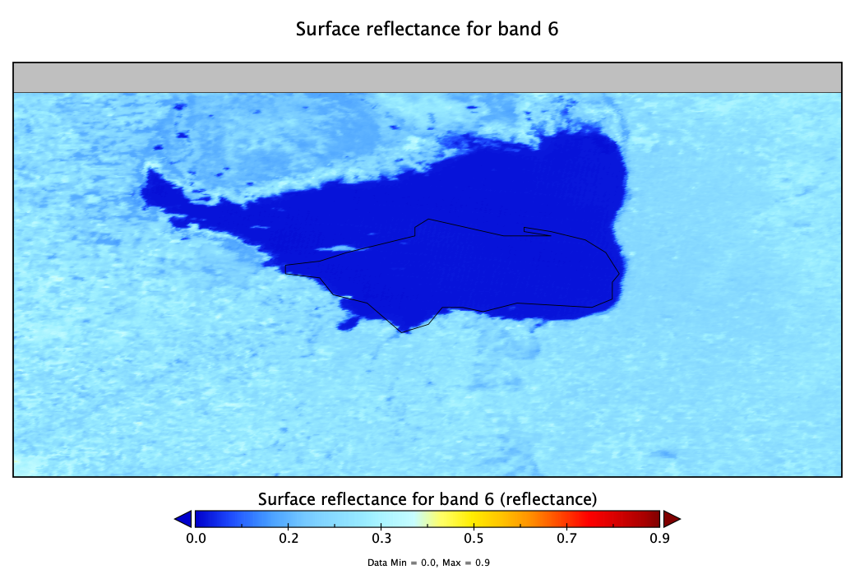
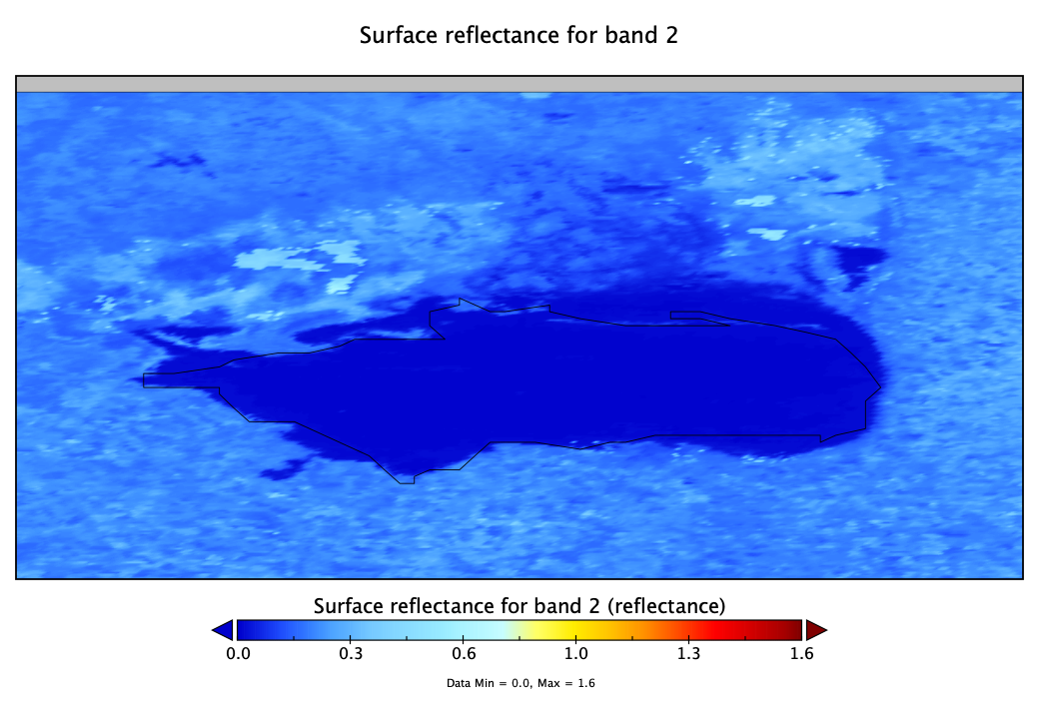
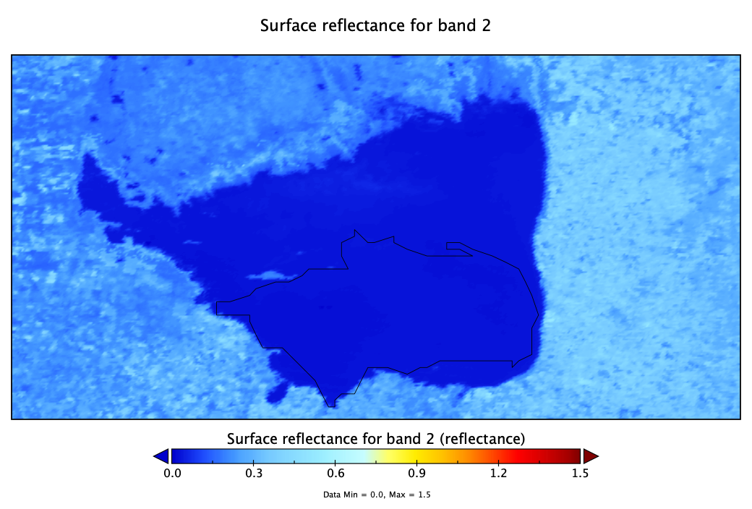
Exemplos de Banda Espectral MODIS
Julho de 2005
SWIR
Lagoa Mar Chiquita, Argentina
Azul/Visível
Julho de 2005
Azul/Visível

Slide 9
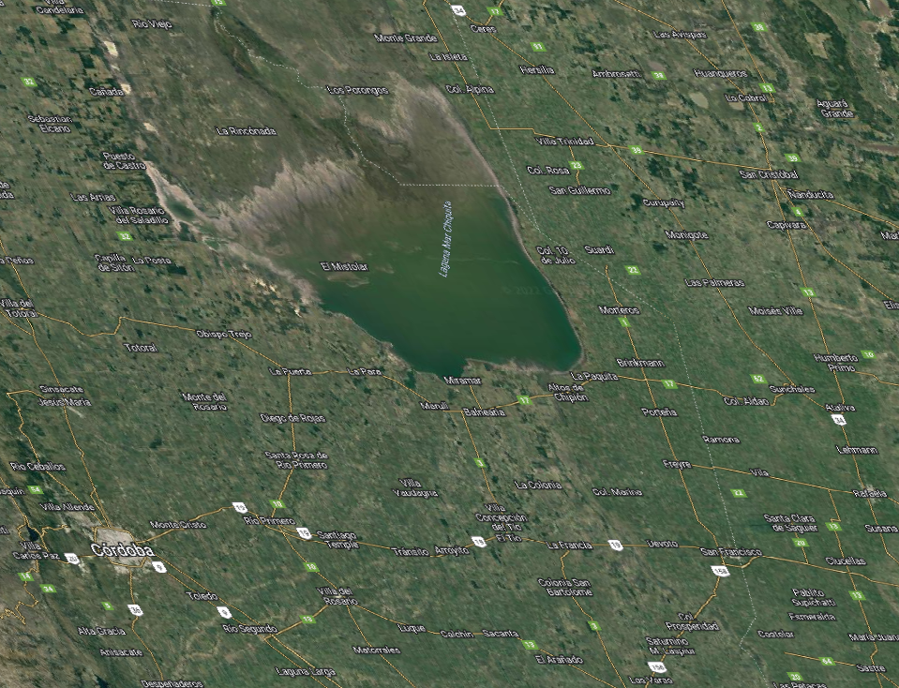
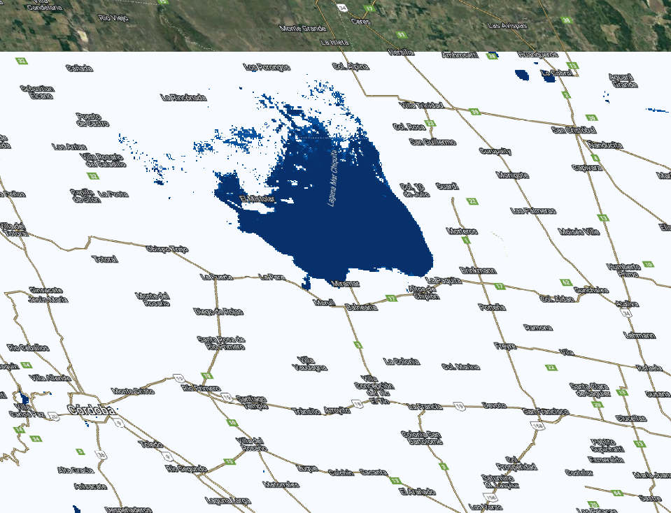
Resultados MOGWAI
Resultados visualizados no software QGIS, com imagens de satélite do Google Earth para referência (resultados do MOGWAI na imagem à direita)
Julho de 2022
Área azul - água de superfície detectada

Slide 10
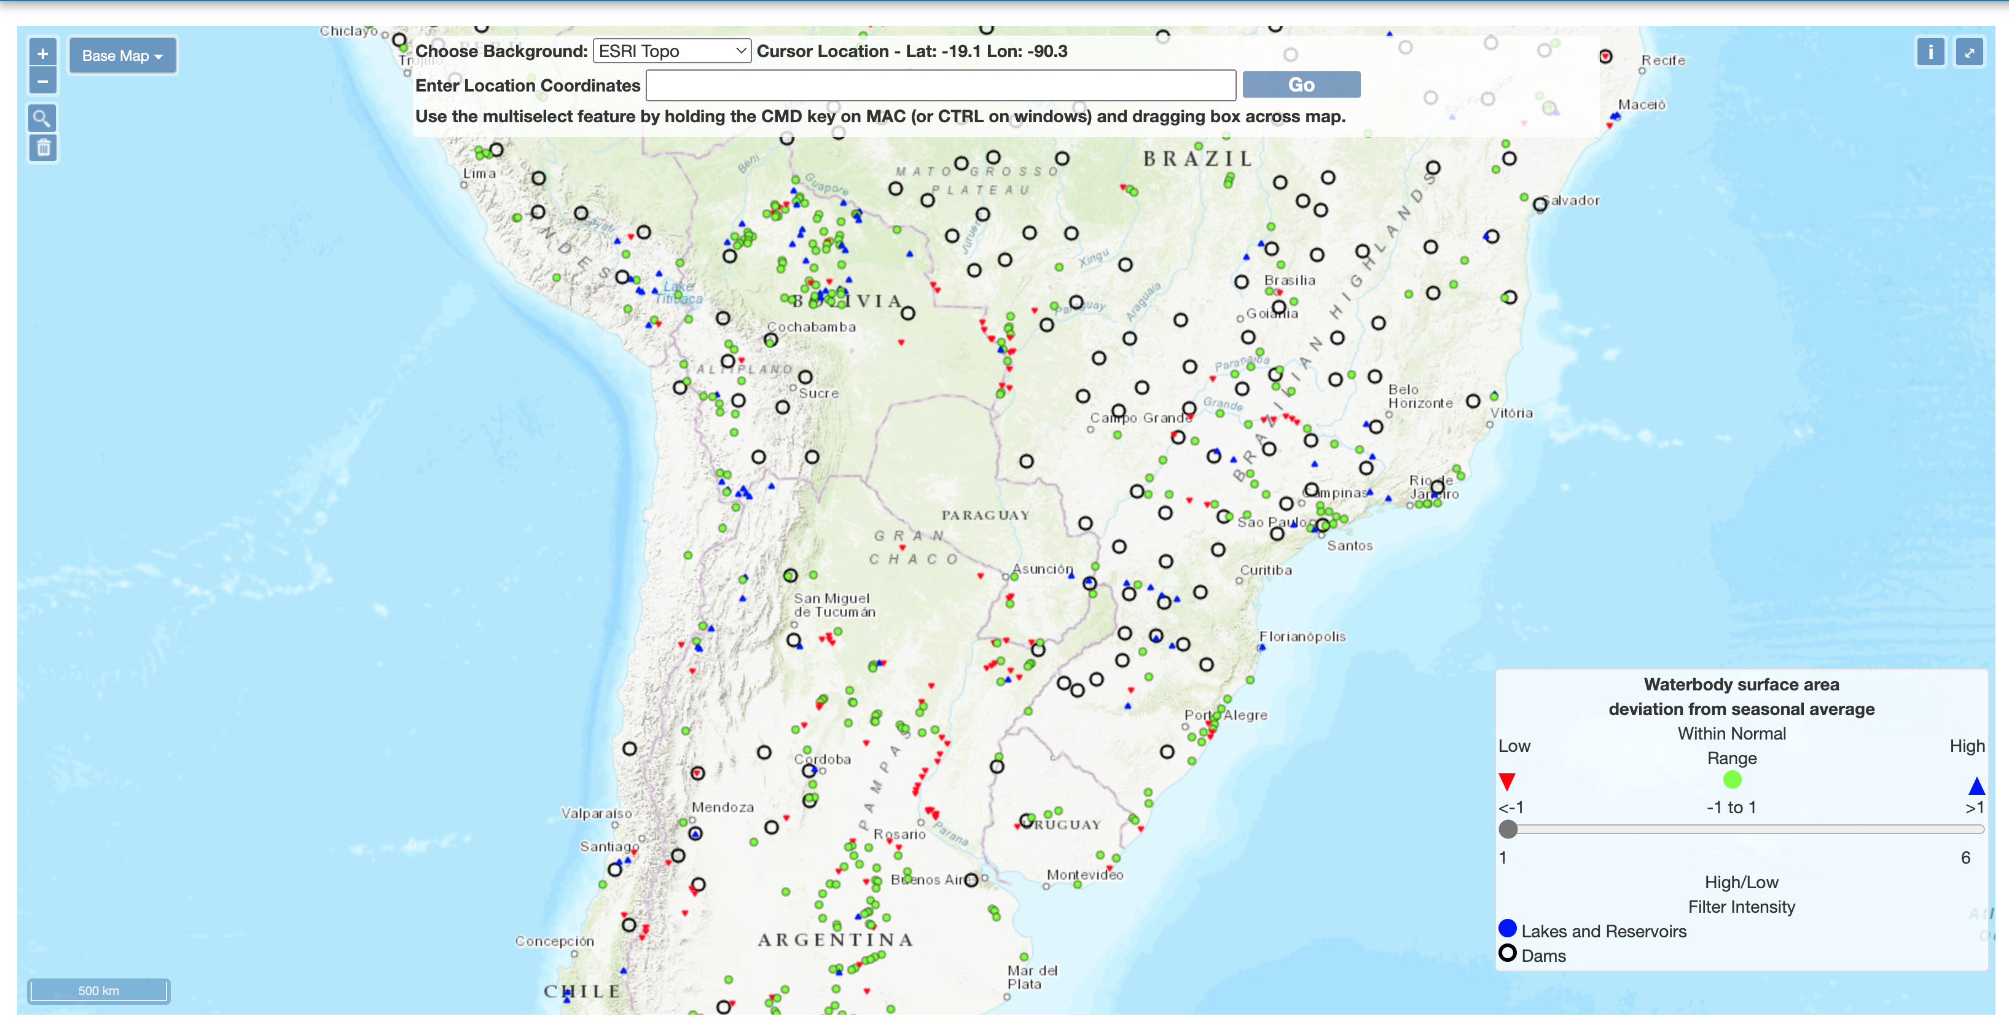
MOGWAI
Interface de usuário da Web habilitada para GIS do USACE MOGWAI
Notes:
O módulo de avaliação de reservatórios e lagos permite o delineamento automatizado da extensão das águas superficiais e rastreia a variabilidade ao longo do tempo.
Esforço conjunto entre o ERDC e a Agência Nacional de Inteligência Geoespacial (NGA)
Dois algoritmos validados aplicam diferentes abordagens para classificação de pixels de água em imagens MODIS
Avaliado independentemente pelo Serviço Geológico dos Estados Unidos (USGS)
Perfil temporal (série temporal) da extensão/área da água de superfície aprimorada pela atualização dinâmica das estimativas atuais à medida que novas imagens se tornam disponíveis
Isso fornece informações históricas e quase em tempo real (latência de ~8 dias) sobre os estoques de reservatórios em todo o mundo.

Slide 11
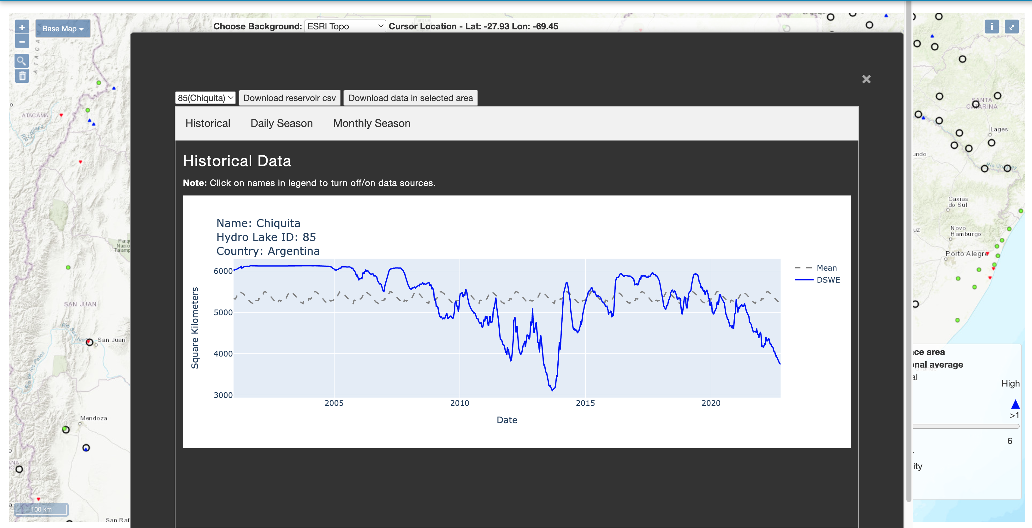
MOGWAI
Avaliações Históricas do Lago/Reservatórios do MOGWAI
Notes:
O módulo de avaliação de reservatórios e lagos permite o delineamento automatizado da extensão das águas superficiais e rastreia a variabilidade ao longo do tempo.
Esforço conjunto entre o ERDC e a Agência Nacional de Inteligência Geoespacial (NGA)
Dois algoritmos validados aplicam diferentes abordagens para classificação de pixels de água em imagens MODIS
Avaliado independentemente pelo Serviço Geológico dos Estados Unidos (USGS)
Perfil temporal (série temporal) da extensão/área da água de superfície aprimorada pela atualização dinâmica das estimativas atuais à medida que novas imagens se tornam disponíveis
Isso fornece informações históricas e quase em tempo real (latência de ~8 dias) sobre os estoques de reservatórios em todo o mundo.

Slide 12
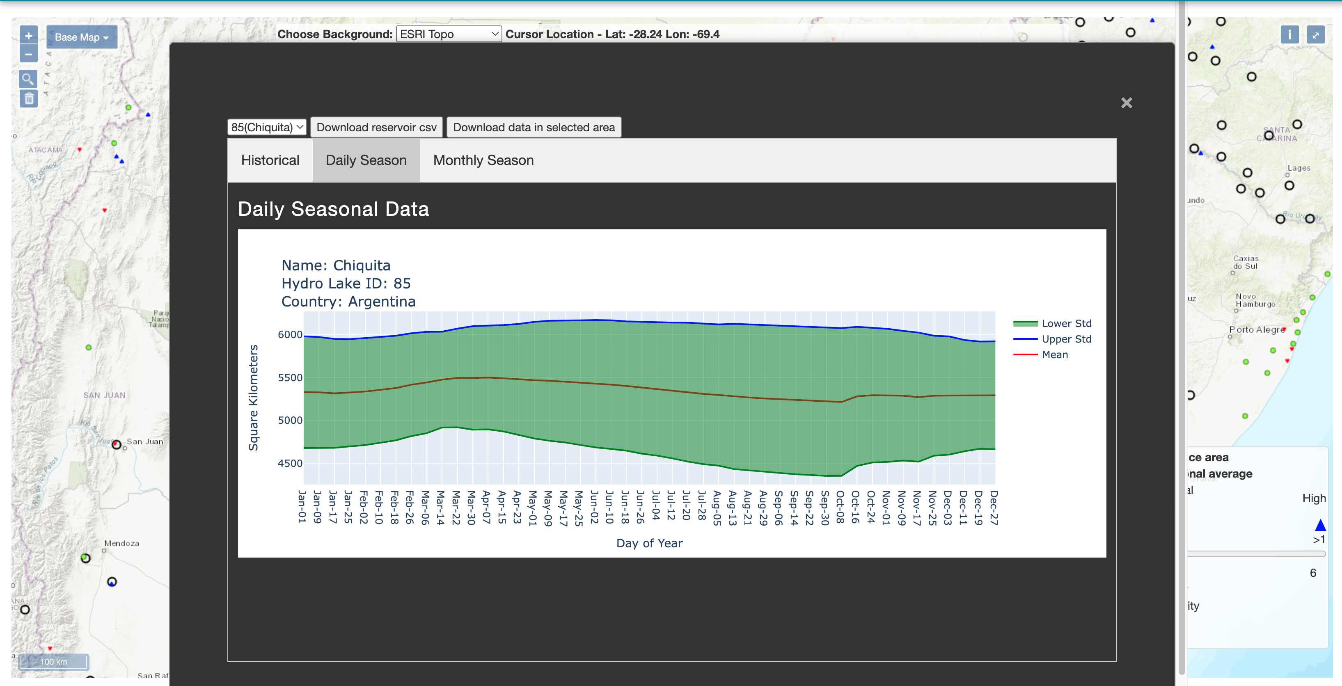
MOGWAI
Avaliação Estatística MOGWAI do Lago/Reservatórios (Sazonal Diária)
Notes:
O módulo de avaliação de reservatórios e lagos permite o delineamento automatizado da extensão das águas superficiais e rastreia a variabilidade ao longo do tempo.
Esforço conjunto entre o ERDC e a Agência Nacional de Inteligência Geoespacial (NGA)
Dois algoritmos validados aplicam diferentes abordagens para classificação de pixels de água em imagens MODIS
Avaliado independentemente pelo Serviço Geológico dos Estados Unidos (USGS)
Perfil temporal (série temporal) da extensão/área da água de superfície aprimorada pela atualização dinâmica das estimativas atuais à medida que novas imagens se tornam disponíveis
Isso fornece informações históricas e quase em tempo real (latência de ~8 dias) sobre os estoques de reservatórios em todo o mundo.

Slide 13
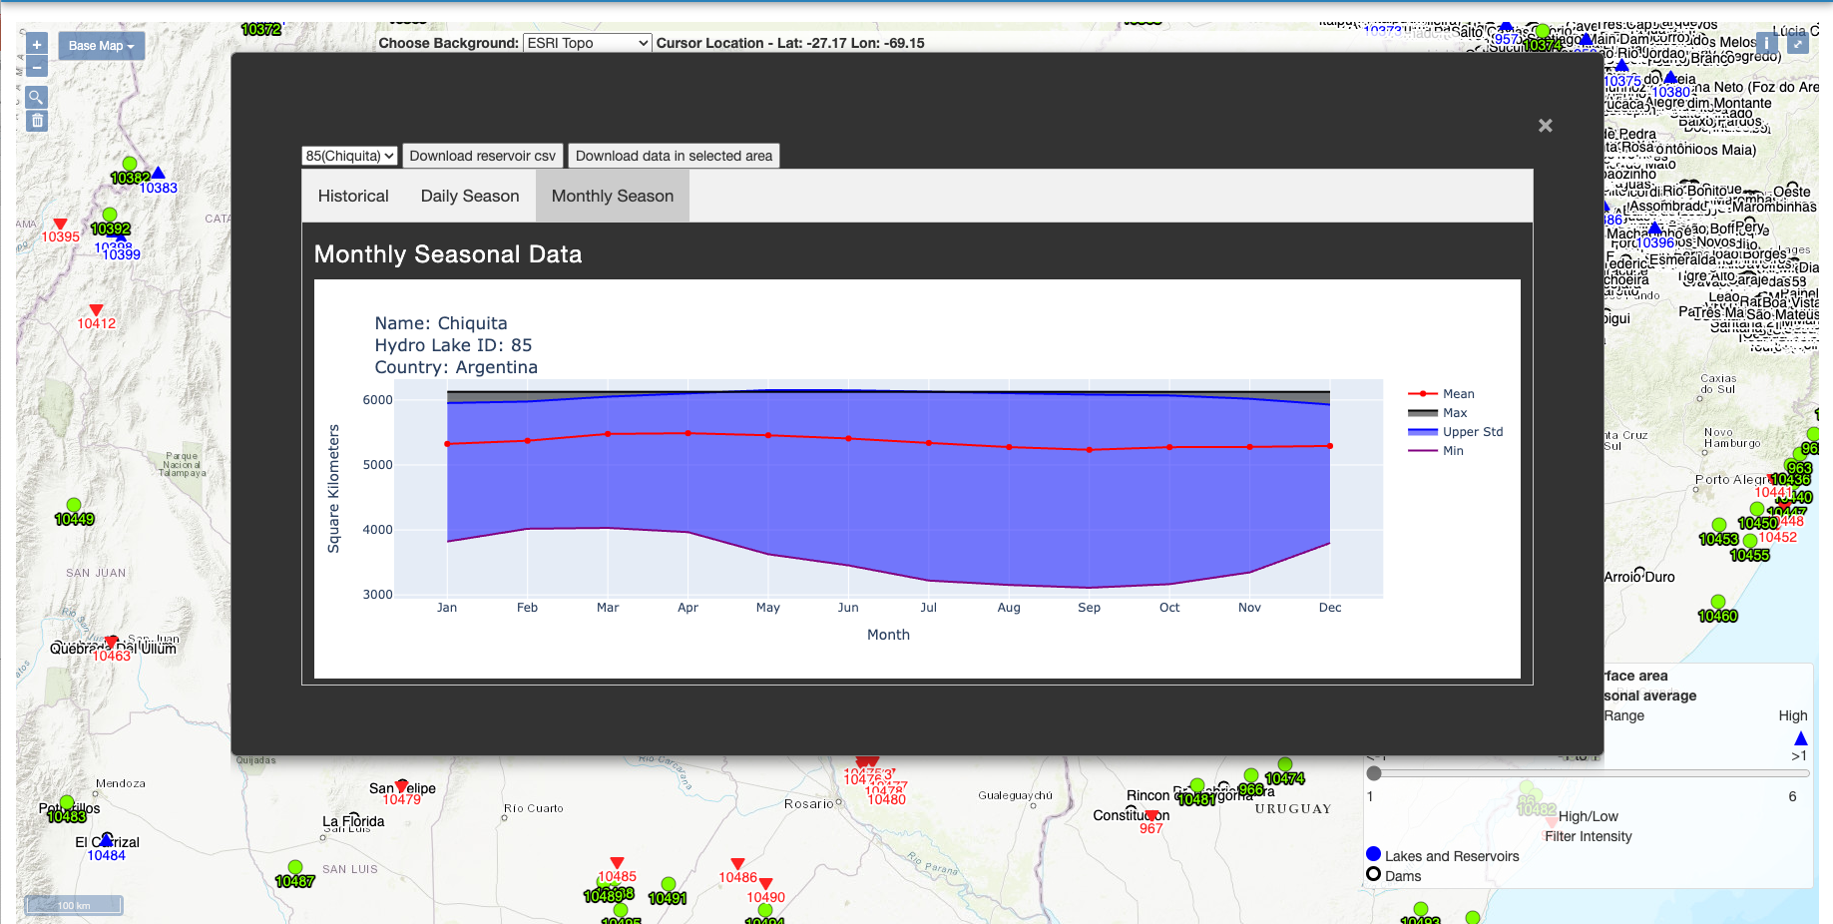
Avaliação Estatística MOGWAI do Lago/Reservatórios (Mensal Sazonal)

